Slide 1


Pertemuan ke-15
PANCASILA SEBAGAI PENANGKAL KORUPSI
Dosen : Riyadini Riyan Utami, S.IP., M.M

Slide 2
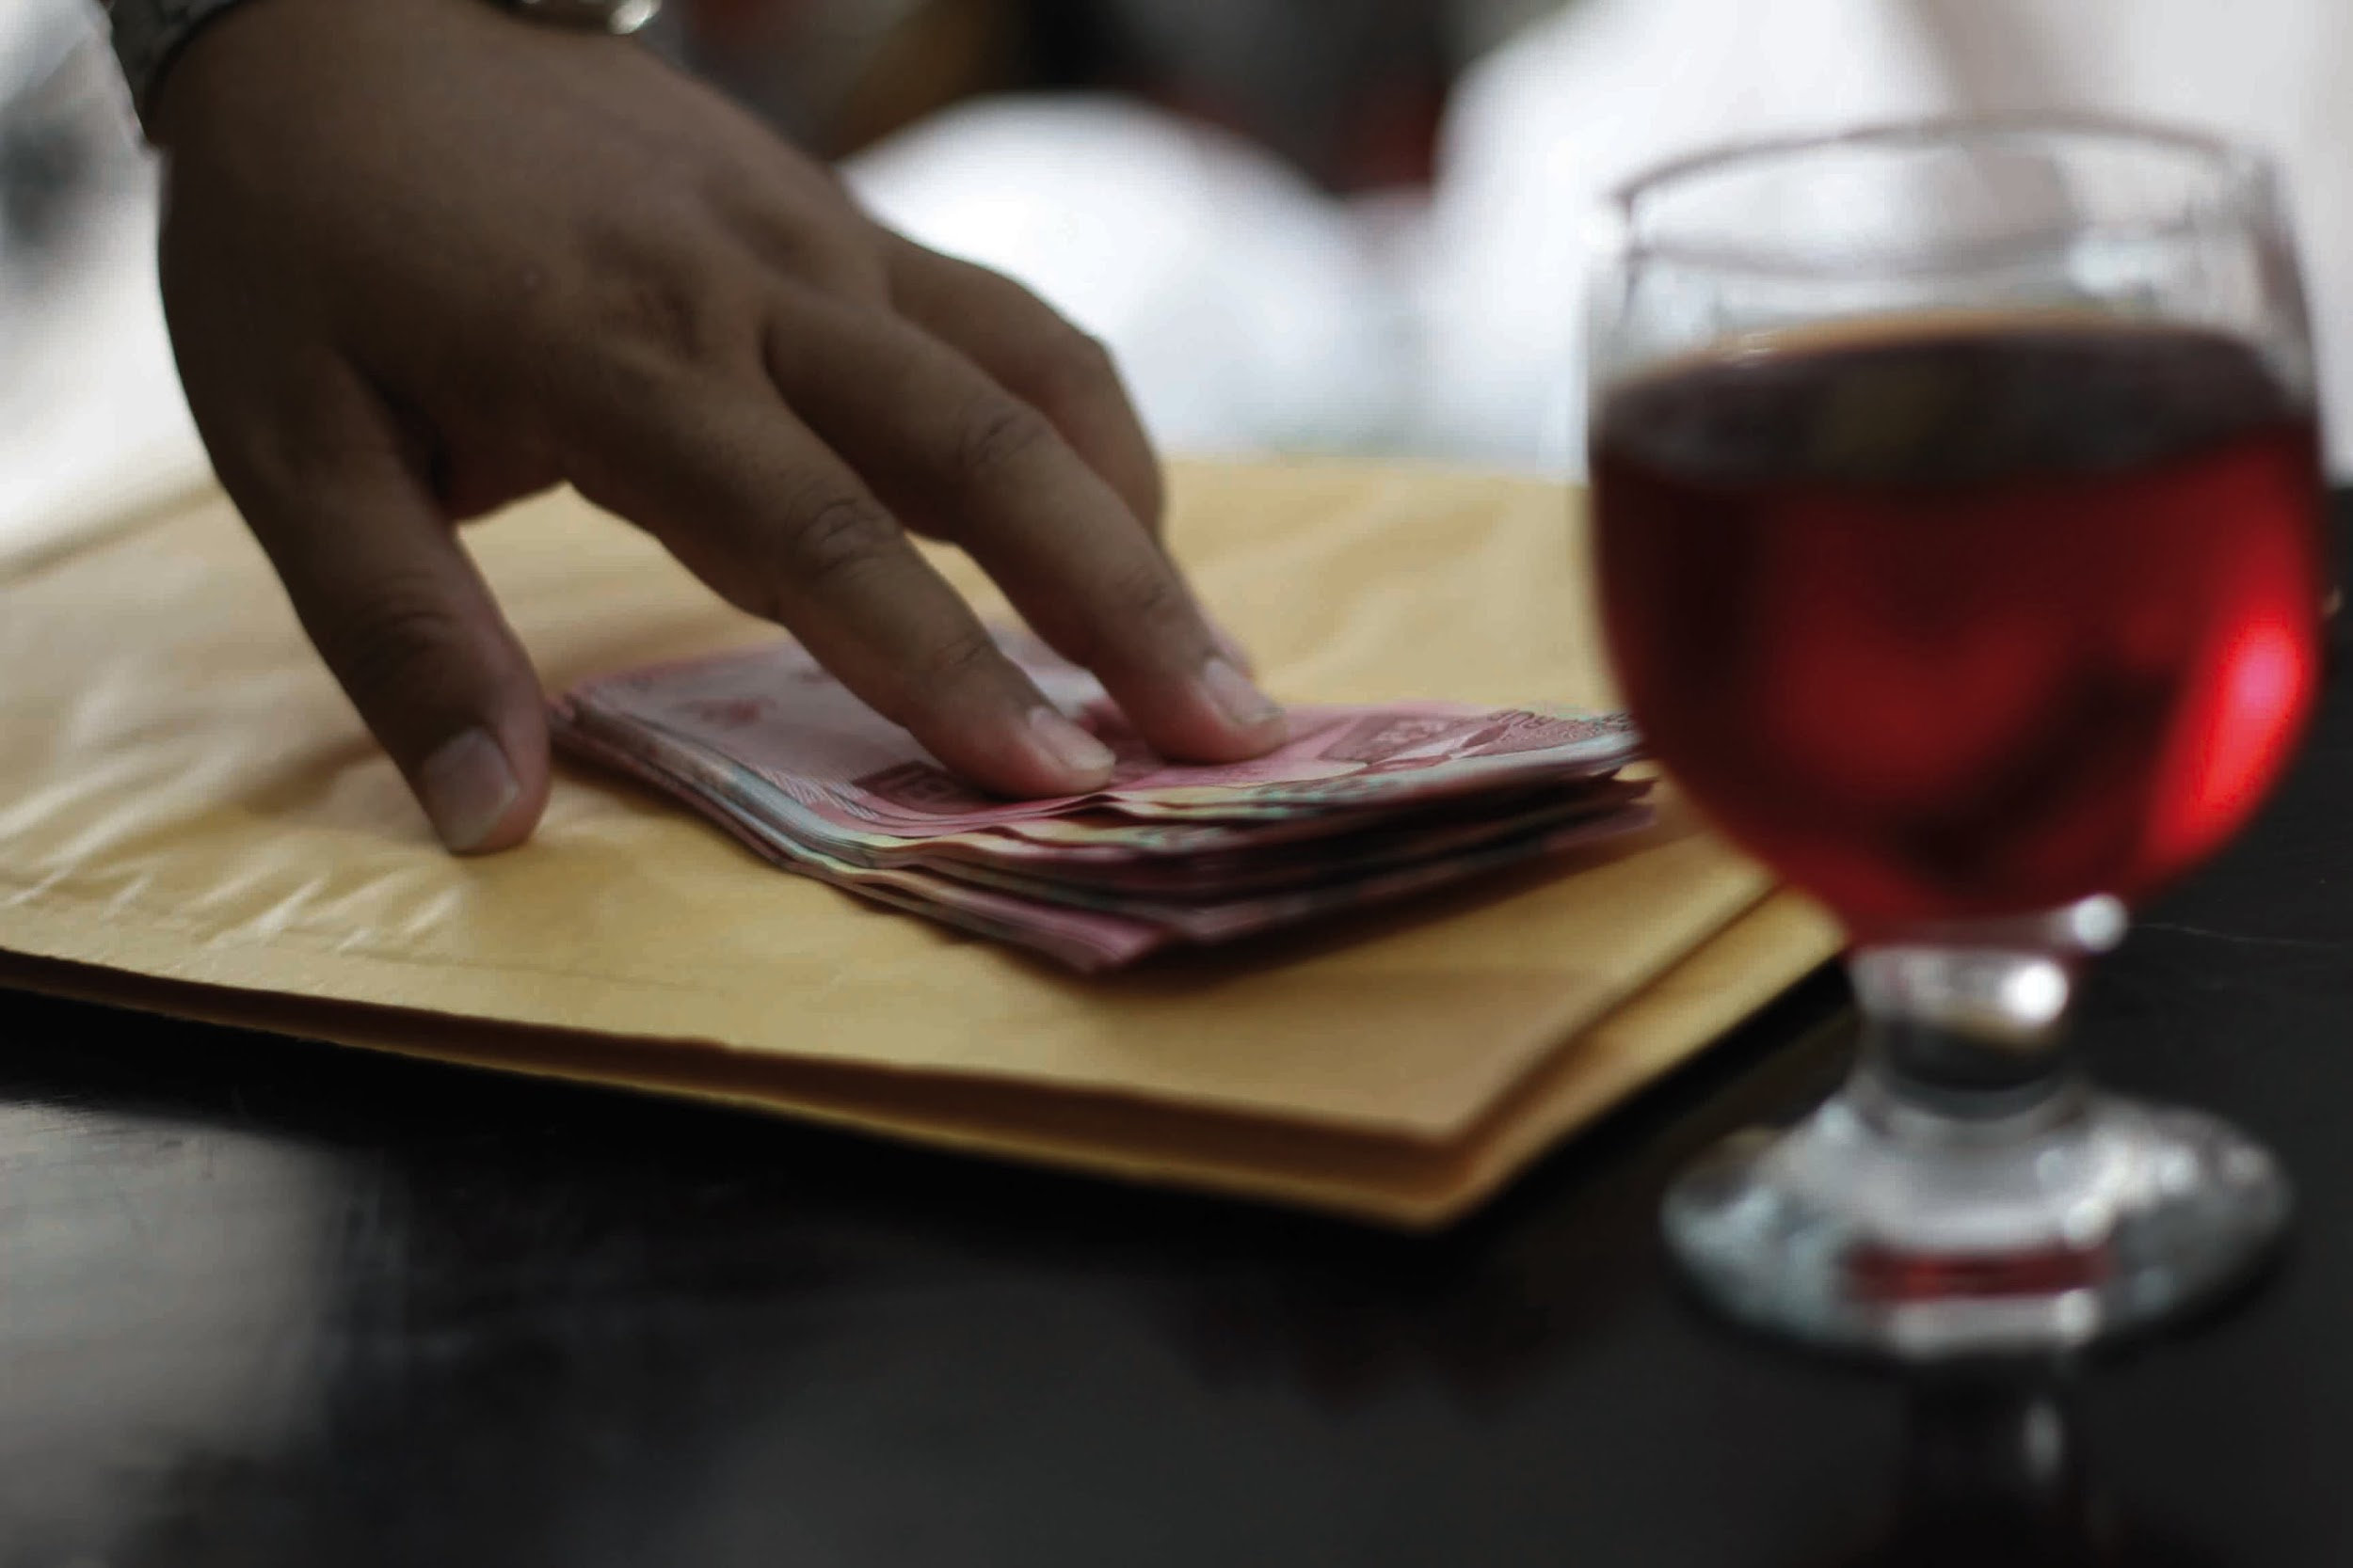
DEFINISI
KORUPSI
“KORUPSI” dari bahasa Latin
“corruptio” atau “corruptus”
“corruptio” dari kata “corrumpere”, 🡺 “corruption, corrupt” (Inggris), “corruption” (Perancis) dan “corruptie/korruptie” (Belanda).
kebusukan, keburukan, kebejatan, ketidakjujuran, dapat disuap, tidak bermoral, penyimpangan dari kesucian
20/8/2010
Revisi 01 Pendidikan Kewarganegaraan
‹#›

Slide 3
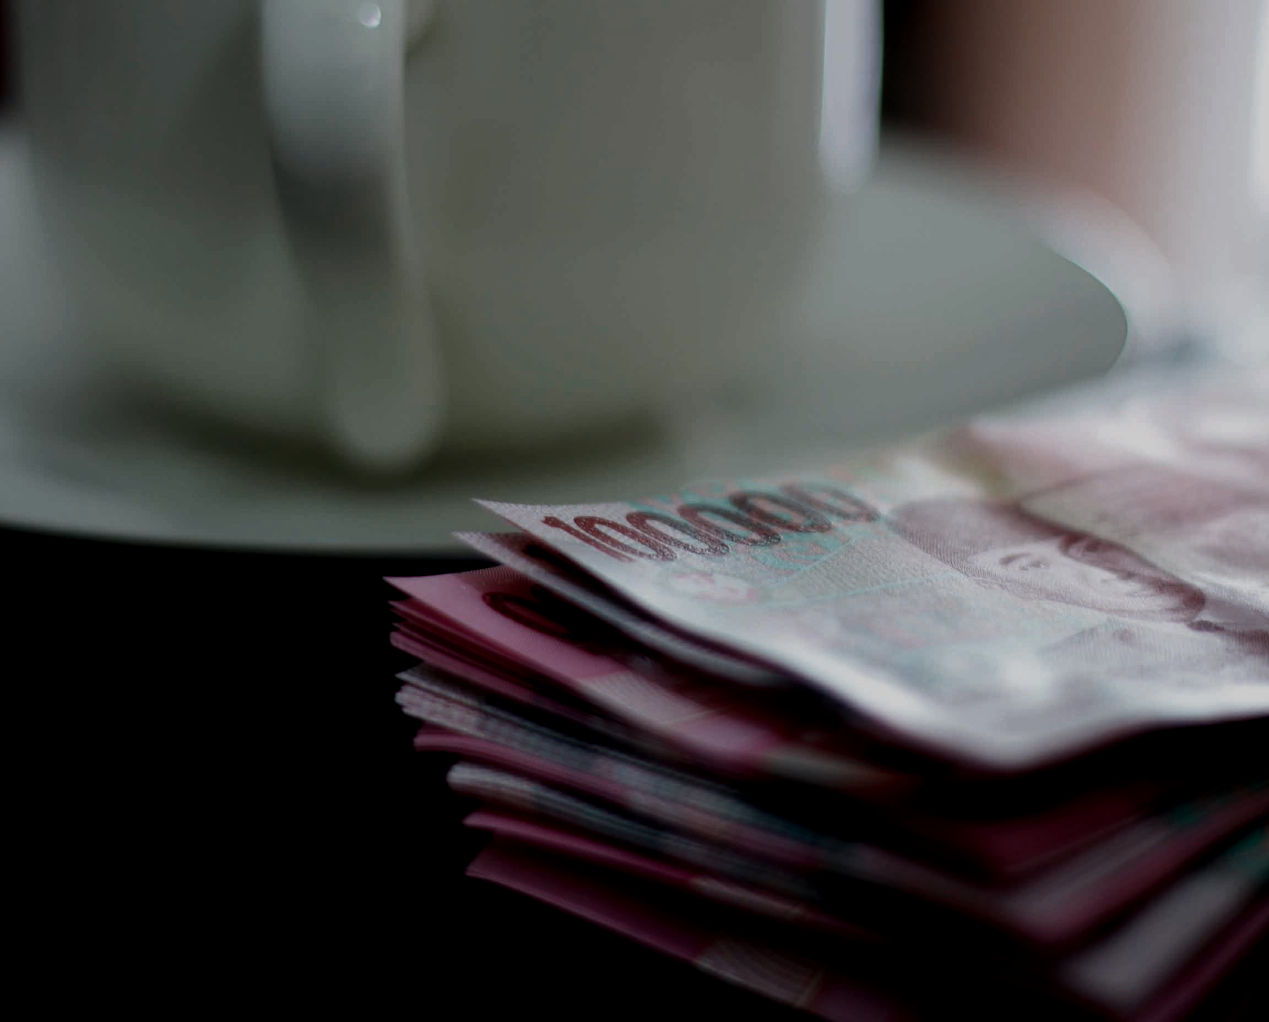

PENYEBAB KORUPSI
Faktor internal sangat ditentukan oleh kuat tidaknya nilai-nilai anti korupsi tertanam dalam diri setiap individu.
Nilai-nilai anti korupsi itu perlu diterapkan oleh setiap individu untuk dapat mengatasi faktor eksternal agar korupsi tidak terjadi.
Untuk mencegah terjadinya faktor eksternal, selain memiliki nilai-nilai anti korupsi, setiap individu perlu memahami dengan mendalam prinsip-prinsip anti korupsi

Slide 4
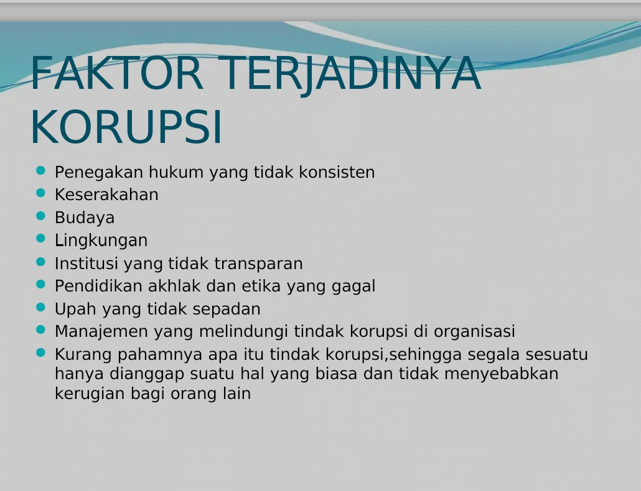

Slide 5
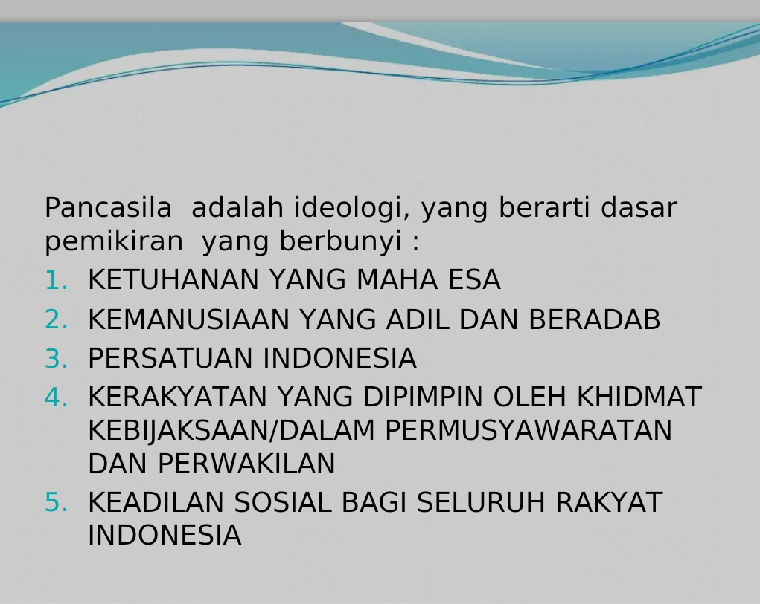

Slide 6
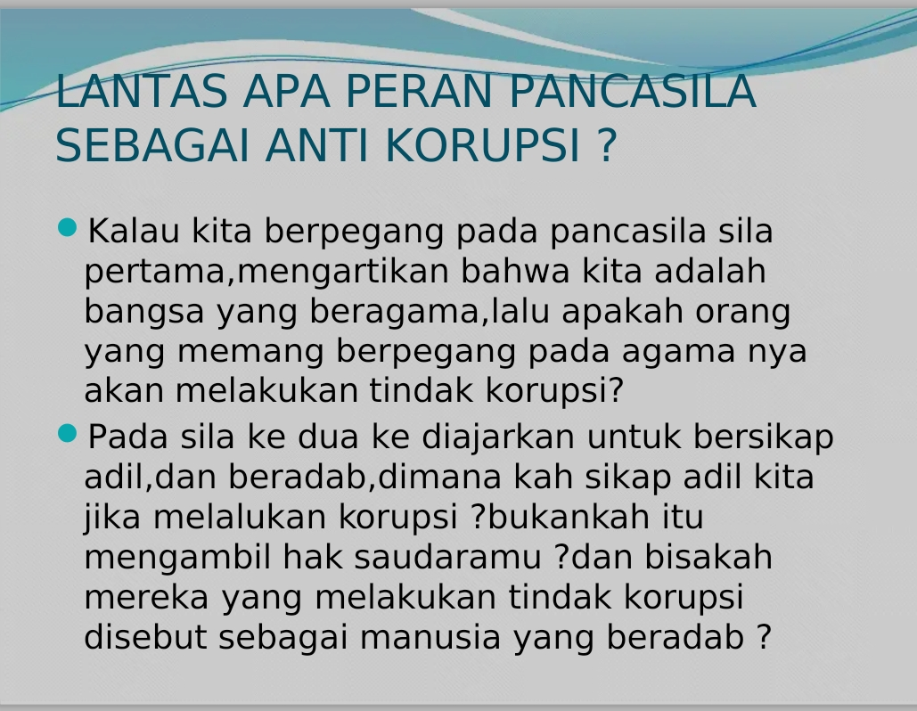

Slide 7
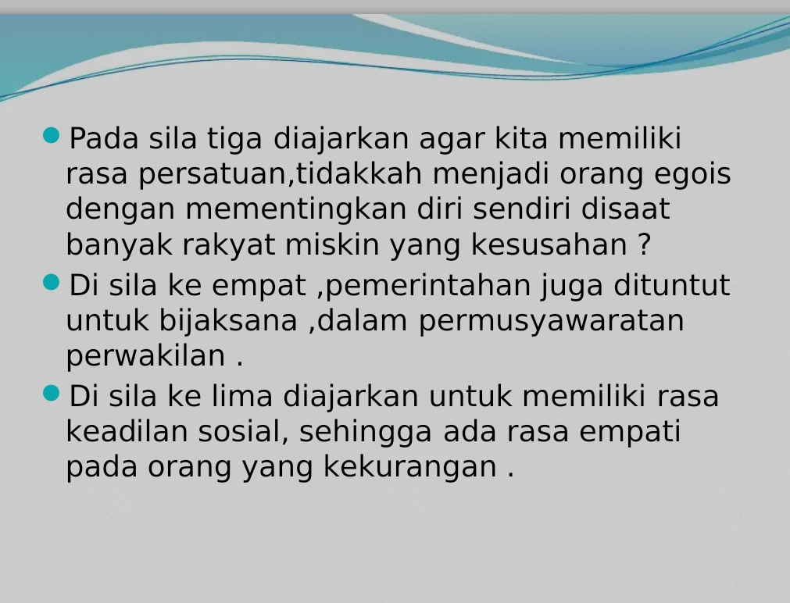

Slide 8
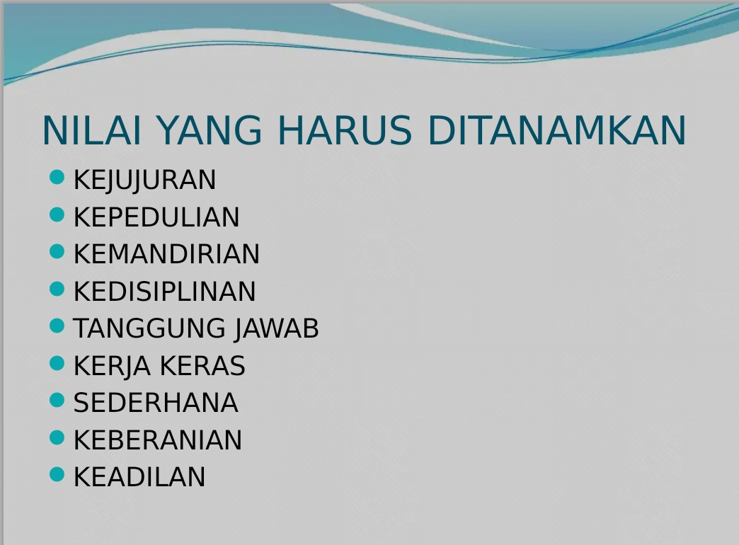

Slide 9
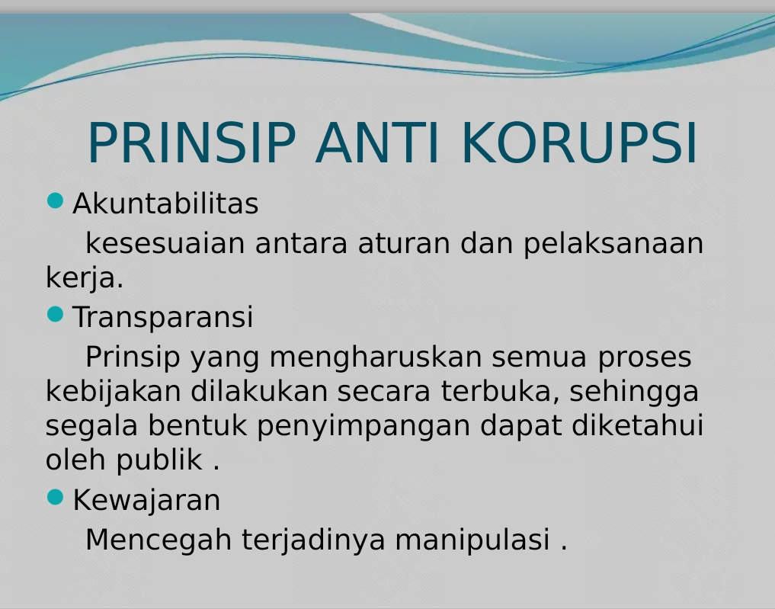

Slide 10
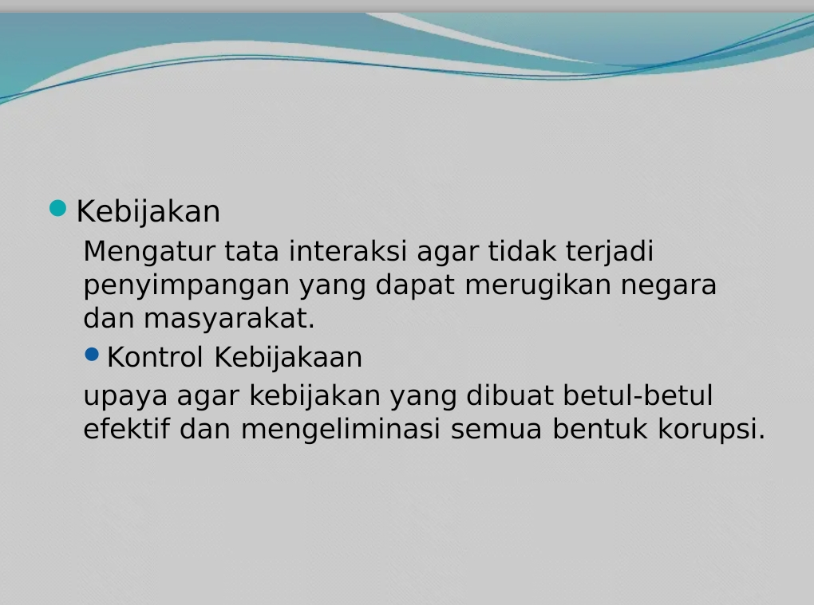

Slide 11
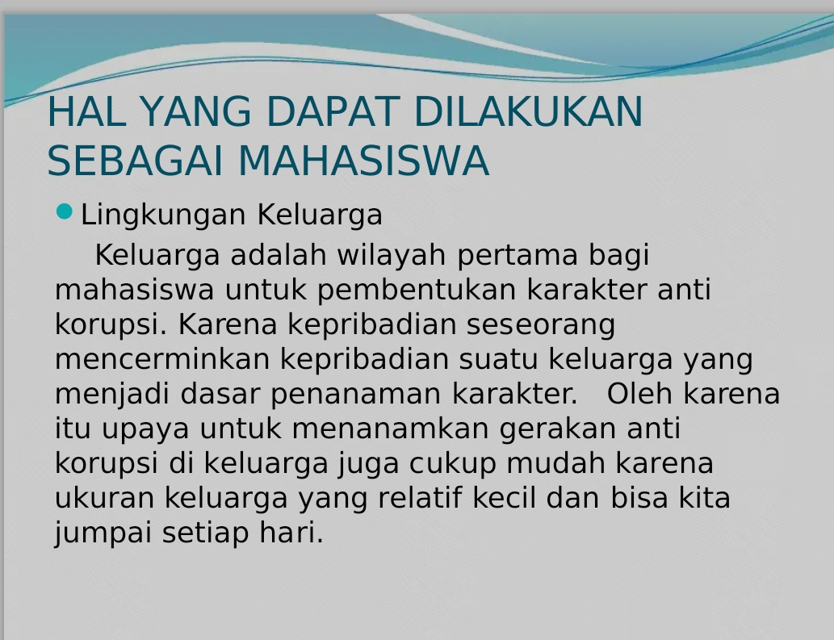

Slide 12
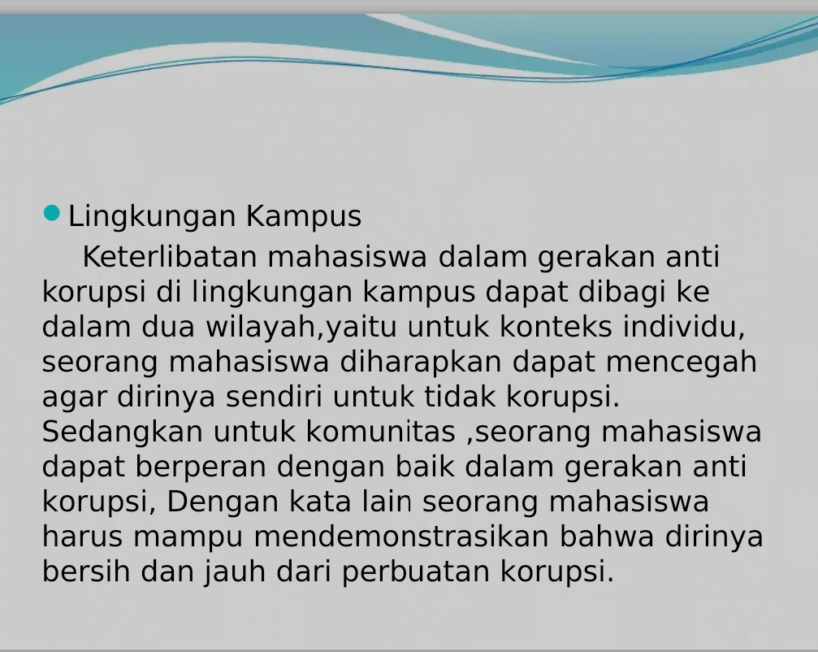

Slide 13
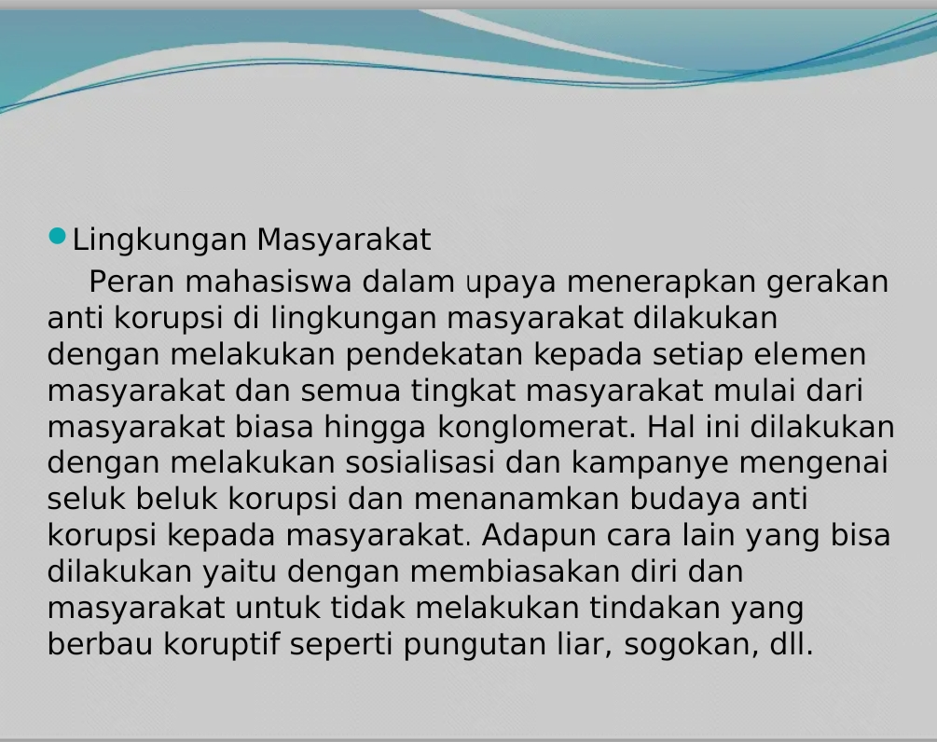

Slide 14
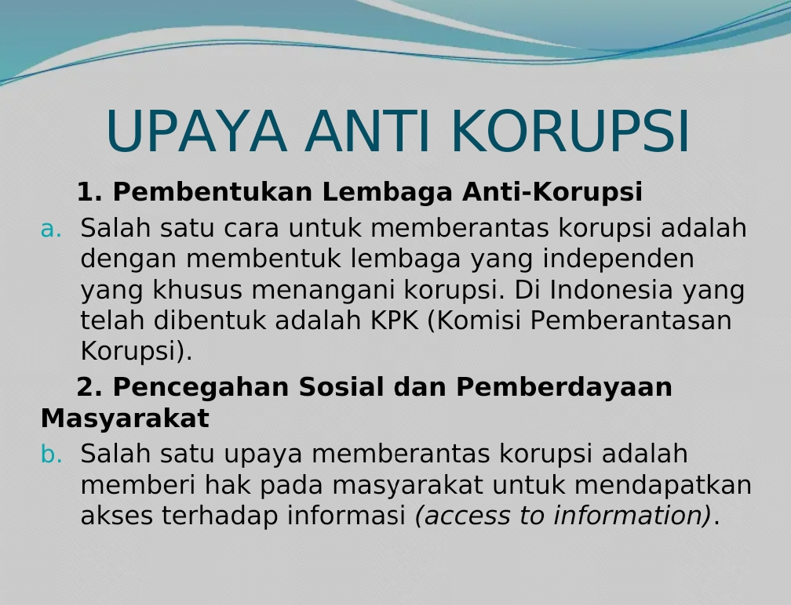

Slide 15
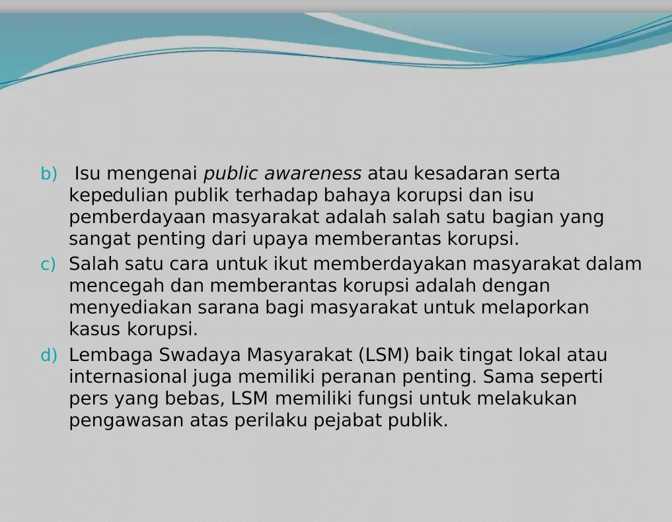

Slide 16
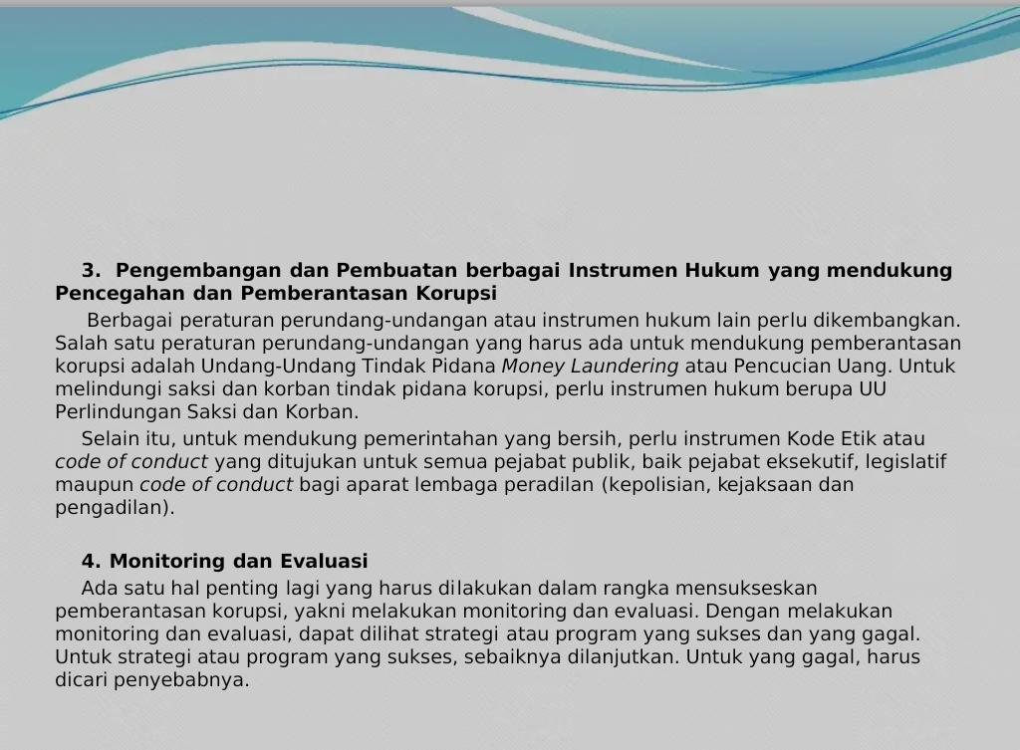

Slide 17

end

